Slide 1
Международная
экономическая
интеграция

Slide 2
Задание: Письменно в тетради ответить на вопросы, опираясь на лекцию.
Международная экономическая интеграция – это?
Интернационализация мирового хозяйства - это?
Какие стадии экономической интеграции выделяют?
Признаки интеграционного союза любой формы?

Slide 3
Одним из основных проявлений интернационализации мирового хозяйства является международная экономическая интеграция.

Slide 4
Международная экономическая интеграция — процесс развития глубоких и устойчивых взаимосвязей между странами, основанный на проведении ими согласованной политики в области экономики и других сферах жизни общества.

Slide 5
Другими словами, международная экономическая интеграция – это объединение национальных хозяйств группы стран в единую экономическую систему.

Slide 6
Интеграционные процессы.
Экстенсивные .
Расширение интеграции за счёт присоединения новых государств к экономическому союзу.

Slide 7
Интеграционные процессы.
Интенсивные .
Углубление интеграции за счёт перехода от более простых форм сотрудничества к более сложным.

Slide 8
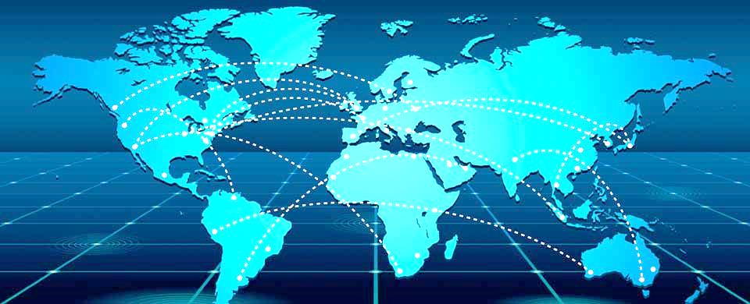
Для развития интеграционных процессов существует ряд пред­посылок.
1. относительно высокий уровень экономического
развития стран.
2. примерно одинаковый уровень экономического
развития.
3. схожие политические системы и общие исторические
и культурные традиции.
4. географическая близость стран.

Slide 9
Основными преимуществами
международной экономической интеграции являются:
более широкий доступ к различным ресурсам (финансовым, природным, трудовым);

Slide 10
Основными преимуществами
международной экономической интеграции являются:
возможность производить и продавать товары и услуги в большем объёме в расчёте на более широкий рынок потребления всего интеграционного объединения;

Slide 11
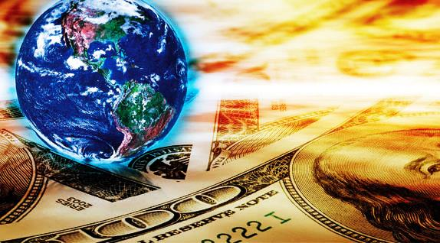
Основными преимуществами
международной экономической интеграции являются:
создание более выгодных условий торговли
между странами­ участниками по сравнению с другими государствами;

Slide 12
Основными преимуществами
международной экономической интеграции являются:
возможность совместно решать социальные проблемы (напри­мер, проблему безработицы) за счёт трудоустройства рабочей силы внутри объединения.

Slide 13
В результате интеграции в странах происходит более быстрый рост экономи­ческого развития.
В зависимости от степени взаимодействия между странами выделяют следующие стадии или этапы экономической интеграции.

Slide 14
Этапы ( стадии ) международной экономической интеграции.
1. Преференциальная зона.
2. Зона свободной торговли.
3. Таможенный союз.
4. Общий рынок.
5. Экономический и валютный союз.
6. Полная интеграция.

Slide 15
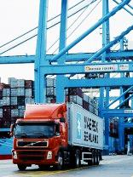
Преференциальная зона.
Объединение стран, во взаимной торговле между которыми снижены или отменены таможенные пошлины
на определённые ввозимые товары.

Slide 16
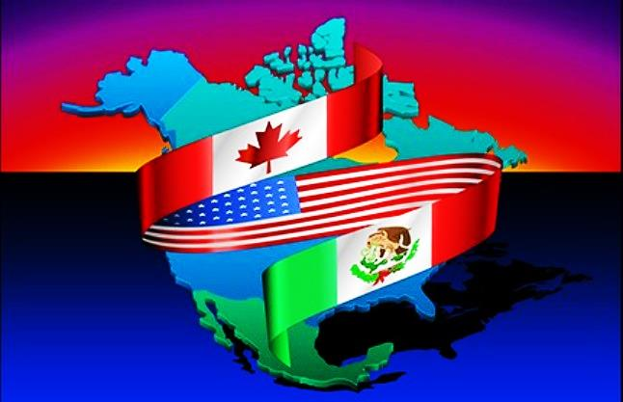
Зона свободной торговли.
Объединение стран с целью устранения таможенных пошлин и количественных ограничений во взаим­ной торговле, но с сохранением их самостоятельности в проведении внешнеторговой политики в отношении стран­-неучастниц.
Североамериканская зона свободной торговли
НАФТА
США, Канада, Мексика

Slide 17
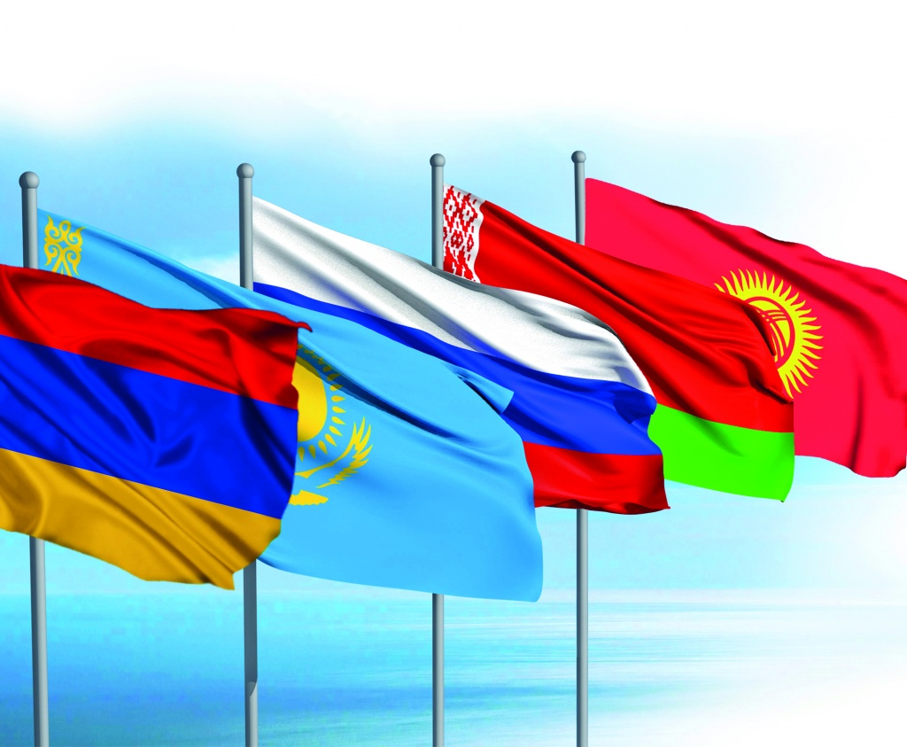
Таможенный союз.
Объединение стран, которое предполагает наряду с функционированием зоны свободной торговли установление единых торговых тарифов в отношении третьих стран.
Евро-Азиатский
Экономический Союз
ЕврАзЭС
Россия
Беларусь
Казахстан
Кыргызстан
Армения

Slide 18
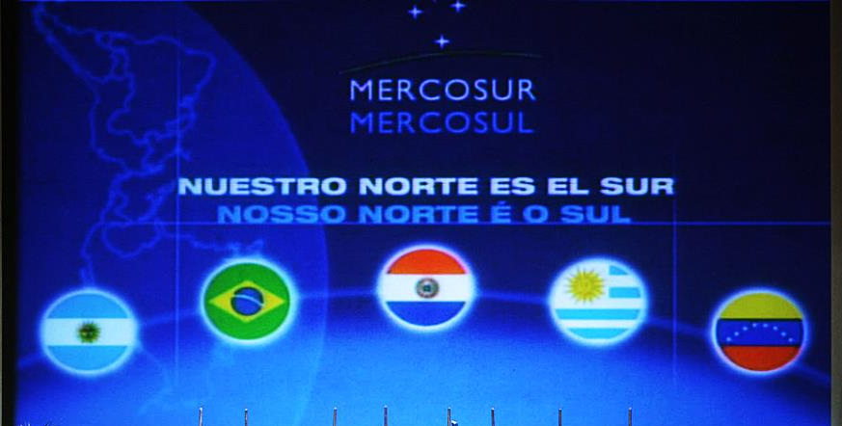
Общий рынок.
Объединение стран, для которого наряду с при­знаками таможенного союза характерно формирование принципа
«четырёх свобод», т. е. свободного передвижения капиталов, товаров, услуг и трудовых ресурсов.
Общий рынок стран
Южной Америки
МЕРКОСУР
Аргентина, Бразилия, Уругвай,
Парагвай, Венесуэла
Карибское Сообщество
КАРИКОМ
объединяет хозяйства островных госу­дарств региона.

Slide 19
Экономический и валютный союз.
Объединение стран, для которого характерны наряду с формированием принципа «четырёх свобод», единая социальная, экономическая и торговая политика и предполагается введение единой валюты.
Экономическое сообщество государств Западной Африки
ЭКОВАС
Бенин, Гамбия, Того,
Буркина-Фасо, Гана, Гвинея, Либерия, Гвинея-Бисау,
Кот-д’Ивуар, Нигер, Кабо-Верде, Мали,
Нигерия, Сенегал,
Сьерра-Леоне

Slide 20
Полная интеграция.
Объединение стран на основе существо­вания единого валютного, экономического и политического союза, проведения общей внешней политики, введения единого гражданства, создания надгосударственных органов управления и ликвидации государственных границ.

Slide 21
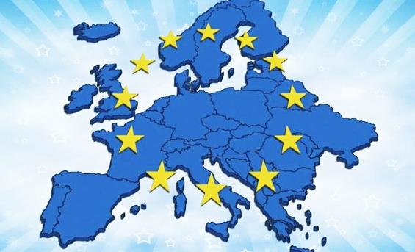
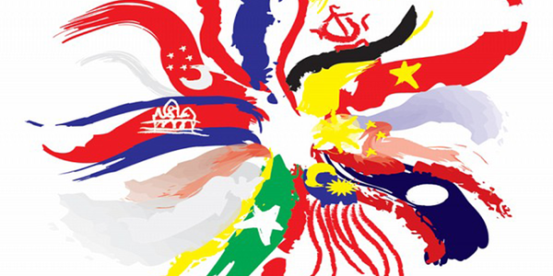
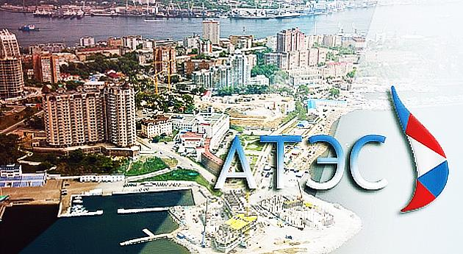
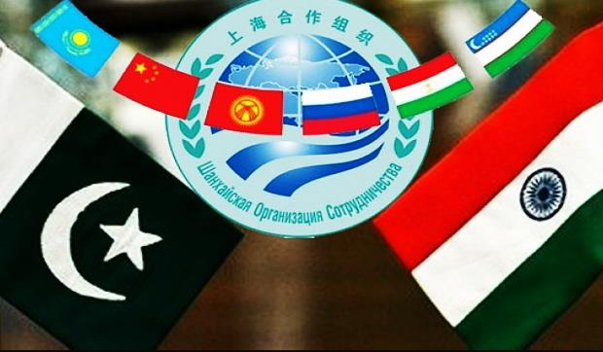
Региональная интеграция.
В её основе, прежде всего, лежит географический признак.
ЕС
ЛАИ
АСЕАН
АТЭС
ШОС
СНГ
Европейское Союз
Латиноамериканская Ассоциация Интеграции
Ассоциация государств Юго-Восточной Азии
Азиатско-Тихоокеанское Экономическое Сообщество
Шанхайская Организация Сотрудничества
Союз Независимых Государств

Slide 22
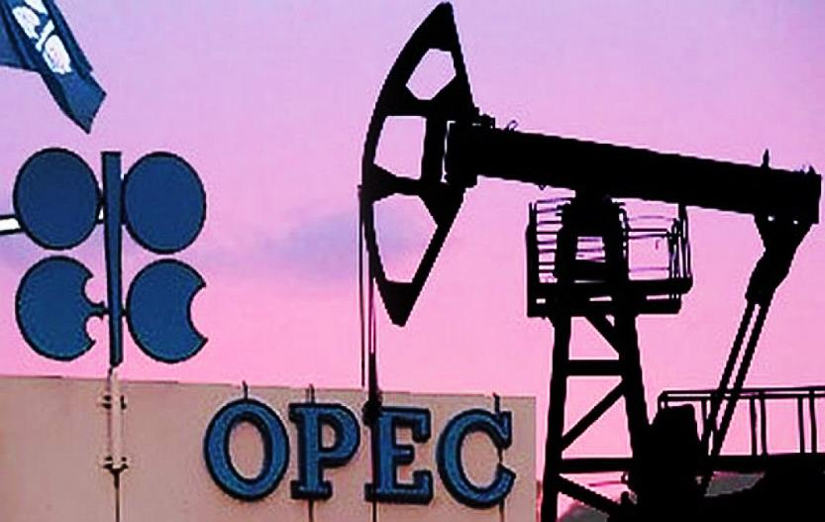
Отраслевая интеграция.
Объединение стран с одинаковой международной специализацией. Возникновение объясняется стремлением стран регулировать мировые цены на продукцию определенных отраслей и координировать развитие отраслей.
ОПЕК (OPEC )
МОК ( ISO )
ЕОУС
Организация стран, ­экспортёров нефти
Международная организация по кофе
Европейское объединение угля и стали

Slide 23
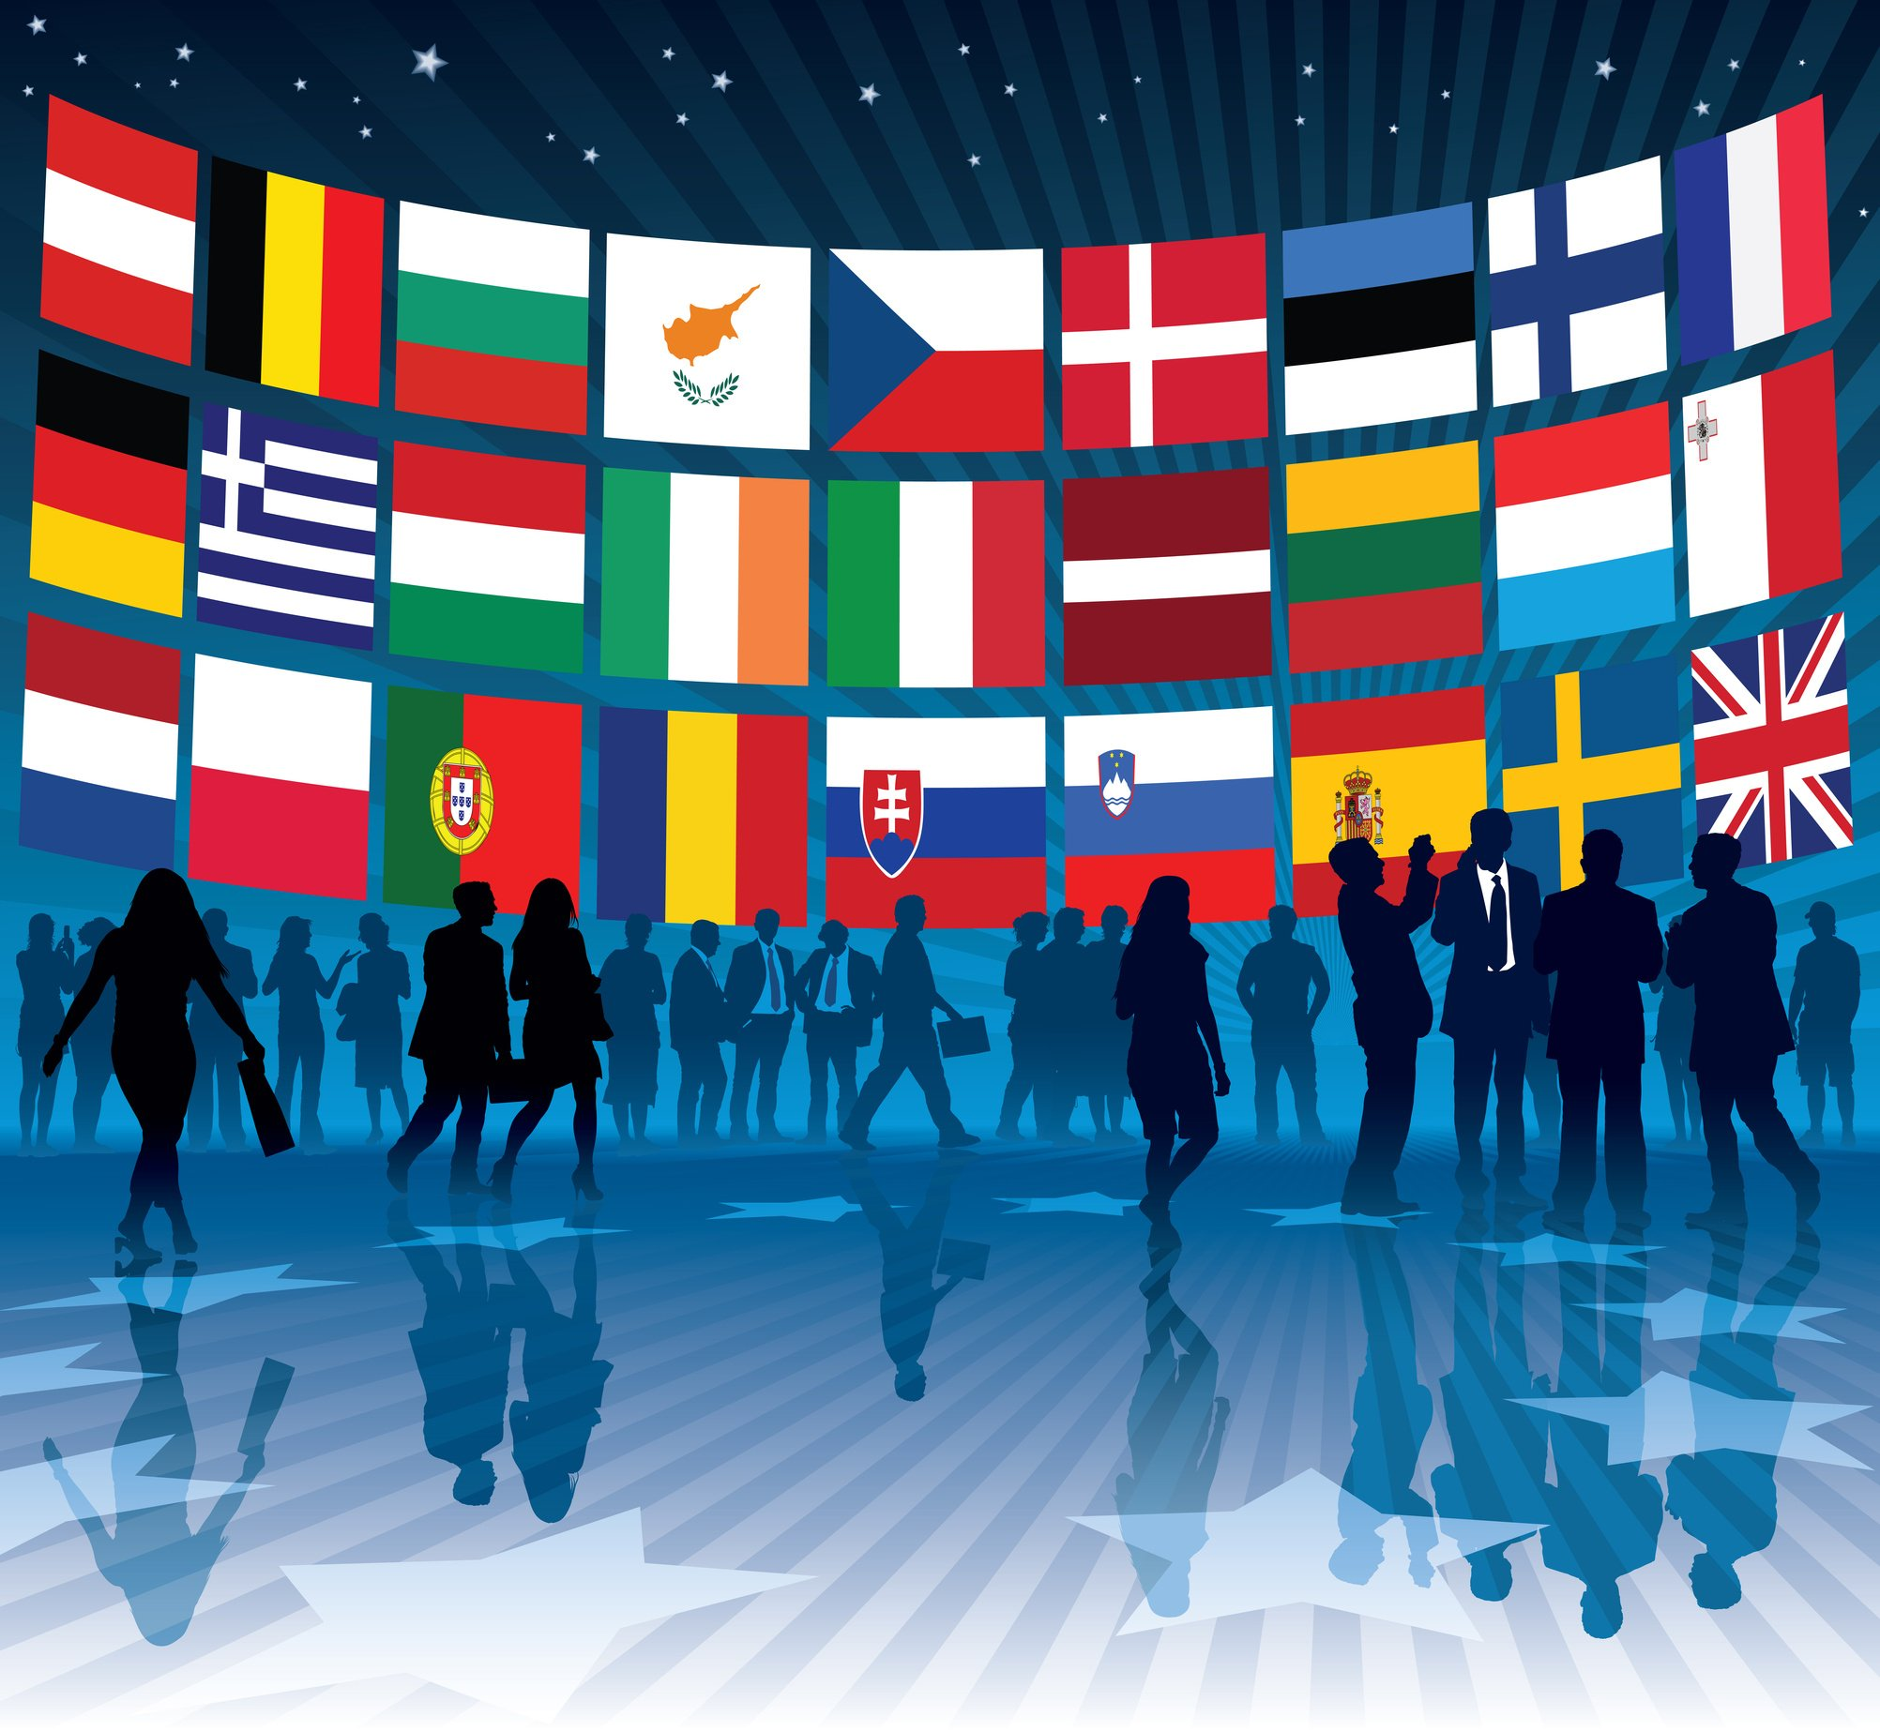
Современные ведущие интеграционные объединения мира представлены в главных центрах мирового хозяйства — Европе и Северной Америке.

Slide 24
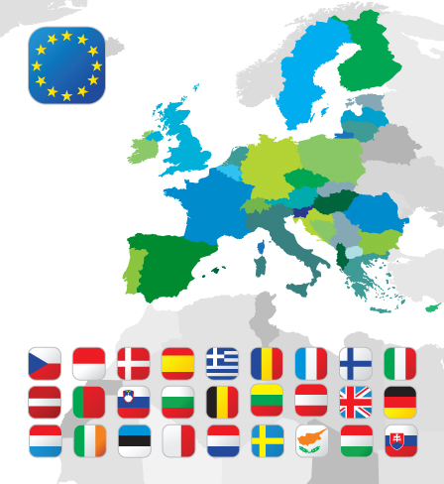
Европейский Союз (ЕС), объединивший 28 стран региона, представляет в настоящее время высшую стадию интеграции в мире.
С 1993 года ЕС сформировался как экономический союз со свободным передви­жением капитала, товаров, услуг и рабочей силы.

Slide 25
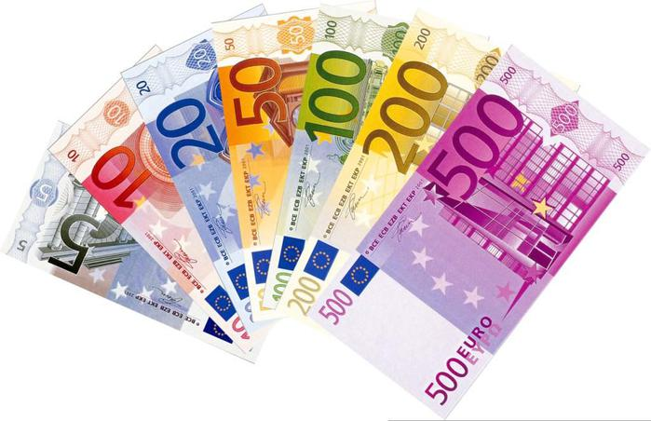
С 1985 года на основании Шенгенского соглашения был введён единый пограничный конт­роль на внешней границе ЕС (в настоящее время для 26 стран).
С 1999 года существует валютный союз в пределах еврозоны с единой валютой — евро, включающий 19 государств.

Slide 26
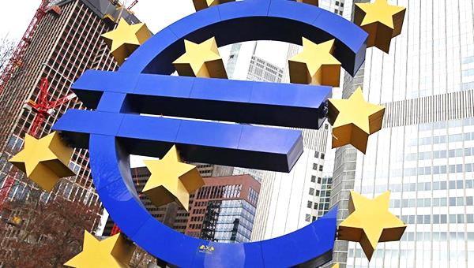
Сейчас в ЕС проживает 7,1 % населе­ния мира, он производит 23,5 % валового мирового продукта, который включает 22 % мирового промышленного производства. Годовой доход на душу населения в странах ЕС составляет 35,5 тыс. долларов.
Более чем каждый третий товар и услуга, произведённые в мире, экспортируются из Европейского Союза.

Slide 27
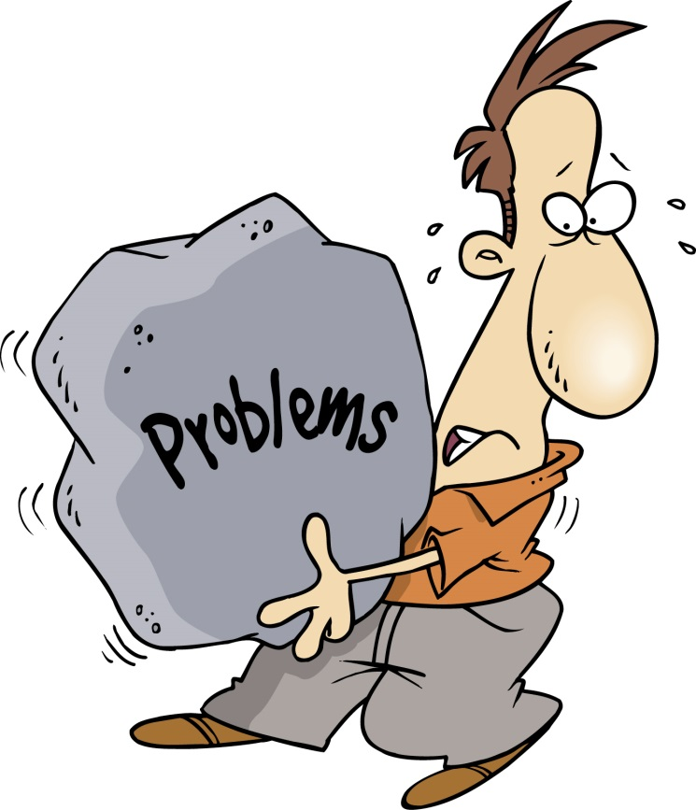
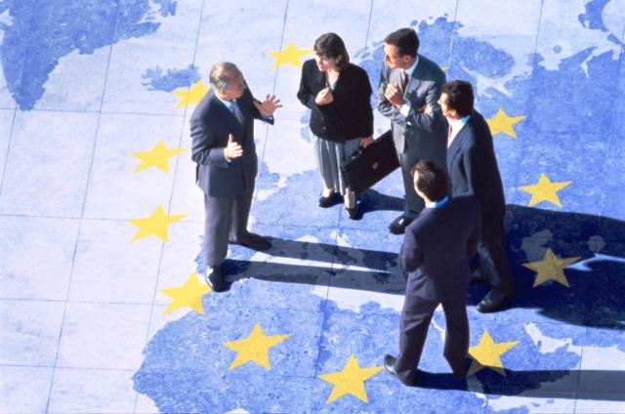
Несмотря на успехи, достигнутые ЕС в области ин­теграции, наметился ряд проблем, связанных с увеличением разрыва в уровне социально-экономического развития стран­-членов. Это приве­ло к миграции трудовых ресурсов из менее развитых в более развитые государства ЕС, к обострению социальных и экономических проблем.

Slide 28
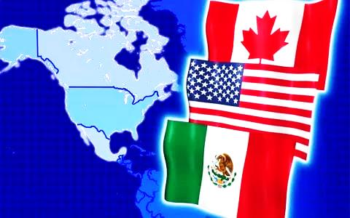
В Северной Америке ведущим интеграционным объединением выступает НАФТА. основной целью его создания было стимулирование вза­имной торговли и взаимного экономического сотрудничества.

Slide 29
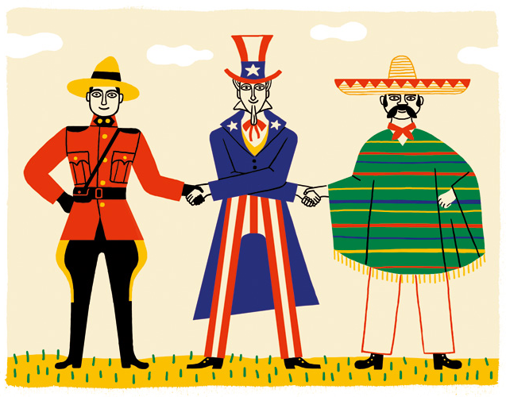
Объединяя 6,6 % мирового населения, НАФТА производит 26,1 % миро­вого валового продукта, в том числе 22 % мирового промышленного производства.
Несмотря на существенные позиции НАФТА в мировом хозяйстве, в настоящее время наблюдается неравномерная роль стран в развитии организации. Наблюдается слабая интенсивность связей между Канадой и Мексикой.

Slide 30
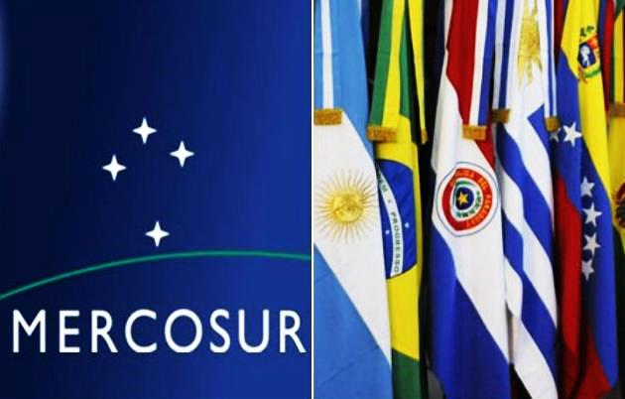
Существенную роль в экономической интеграции стран Латинской Америки играет Южноамериканский общий рынок — МЕРКОСУР, образовавшись в 1991 году, организация объединяет пять государств — Аргентину, Бразилию, Уругвай, Парагвай, Венесуэлу и шесть ассоциированных членов — Чили, Колумбию, Эквадор, Перу, Гайану и Суринам.

Slide 31
За годы своего существования объединение превратилось в наиболее влиятельный торгово-экономический союз развивающихся стран. МЕРКОСУР
производит около 6 % мирового валового продукта, около 7% — миро­вой промышленной продукции и на него приходится 3,5 % мирового внешнеторгового оборота.

Slide 32
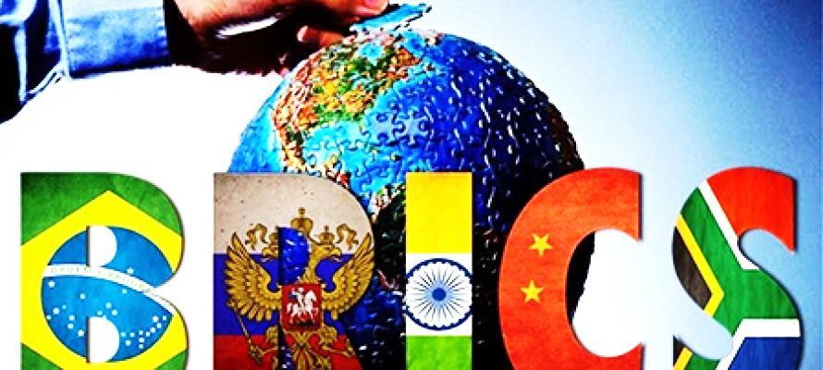
В последние годы заметную роль в мире начинает играть группа из пяти стран: Бразилии, России, Индии, Китая и Южно-­Африканской Республики (БРИКС).
Члены БРИКС — это быстро развивающиеся круп­ные страны с мощной экономикой и большим количеством важных ре­сурсов.

Slide 33
На эти страны приходится 42 % населения, 26% — территории и 30 % ВВП мира.
Доля стран БРИКС в мировой торговле превышает ЕС и НАФТА и составляет более 17 %.
Взаимодополняемость стран БРИКС

Slide 34
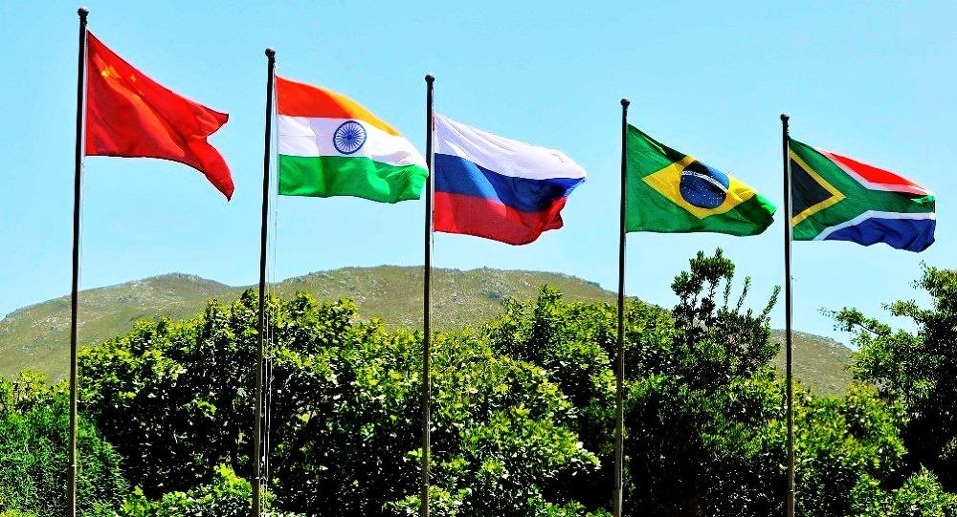
Бразилия, Россия, Индия и Китай производят около 40 % пшеницы, 50% — свинины, более 30% — мяса птицы, 30 % говядины от общемирового показателя.

Slide 35
Таким образом, международная экономическая интеграция — это характерная особенность современного этапа развития мировой экономики. Она стала мощным инструментом ускоренного развития региональных экономик и повышения конкурентоспособности на мировом рынке стран — членов интеграционных группировок.

